Slide 1
Épreuve orale de contrôle pour le baccalauréat scientifique option sciences de l’ingénieur
1) Rappel des textes
2) Définition du support technique de l’étude
3) Structure du sujet
Le dossier
Le questionnement
Mise en forme
4) Production attendue et échanges de fichiers
5) Un outil d’analyse des dossiers proposés

Slide 2
Épreuve orale de contrôle pour le baccalauréat scientifique option SI
1) Rappel des textes
BOEN spécial n°7 du 6 octobre 2011 pour le bac S
Épreuve orale de contrôle
Durée : 20 minutes -Temps de préparation : 1 heure.
La note obtenue se substitue à celle conjointe de l’écrit et de projet (conservation de la meilleure note par le candidat).
Objectifs de l’épreuve
Il s'agit d'évaluer les principales compétences terminales visées dans le programme de sciences de l'ingénieur.
L'épreuve s'appuie sur une étude de cas issue d'un dossier fourni au candidat par l'examinateur et présentant un système pluritechnique significatif des technologies contemporaines représentatives des domaines techniques proposés dans le programme des classes de première et de terminale.
Elle comprend des questions portant sur :
1) l’analyse du système,
2) le comportement du système,
3) l’évolution du système.

Slide 3
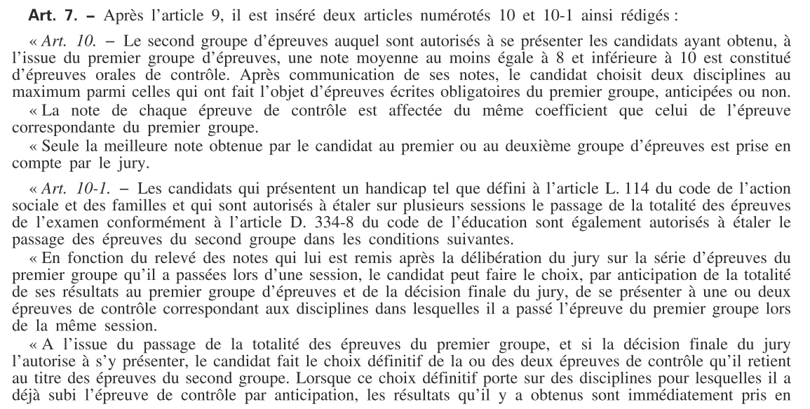
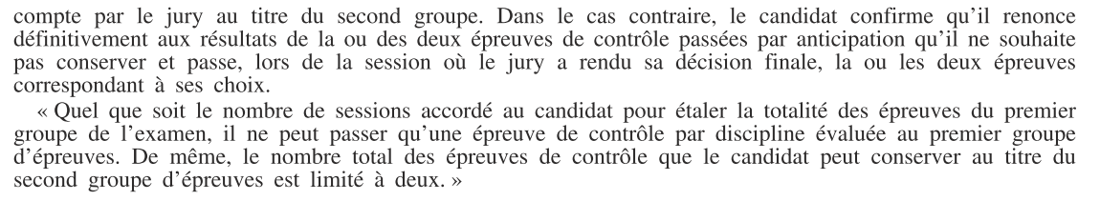

Slide 4
Épreuve orale de contrôle pour le baccalauréat scientifique option SI
1) Rappel des textes
BOEN spécial n°7 du 6 octobre 2011 pour le bac S
Organisation matérielle de l'épreuve
Le support technique de l'épreuve est unique. Il est constitué des éléments suivants :
1) le dossier technique « présentation du système »,
2) le dossier pédagogique ou « travail demandé », qui comprend un ensemble de questions présentant un caractère cohérent et portant sur les points caractéristiques du programme, relatives aux trois volets de l'épreuve.
Le questionnaire permet de résoudre un problème technique précis (sans entraîner le développement de calculs mathématiques importants) afin d'évaluer des compétences et connaissances associées du programme d'enseignement.
Pendant l'interrogation, le candidat dispose de 10 minutes pour exposer les conclusions de sa préparation avant de répondre aux questions de l'examinateur, relatives à la résolution du problème posé.

Slide 5
Épreuve orale de contrôle pour le baccalauréat scientifique option SI
2) Définition du support technique de l’étude
Il s’agit d’un produit technologique authentique :
  bien de consommation
  bien d’équipement
  représentatif des technologies actuelles
Des domaines :
  de la mécatronique
  de la construction (bâtiments et ouvrages)
Remarque : Les systèmes automatisés industriels de type chaine de production sont proscrits. Les produits qui sont déjà utilisés comme supports didactiques ne sont pas recommandés.
La complexité du système :
  doit permettre une évaluation des compétences pouvant être extraites de la grille d’évaluation de l’ensemble des deux épreuves (écrite et orale) ;
  doit tenir compte du temps de préparation limité à une heure ;
  éviter une trop longue et difficile mise en contexte.

Slide 6
Épreuve orale de contrôle pour le baccalauréat scientifique option SI
2) Définition du support technique de l’étude
Chaque support doit :
  pouvoir conduire à un sujet pour le baccalauréat S-SI ;
  pouvoir conduire à un sujet pour le baccalauréat STI2D.
Un même support peut conduire à plusieurs sujets pour le baccalauréat S-SI ou le baccalauréat STI2D.
3) Structure du sujet : présentation et questionnement
3.1) Dossier de présentation
Le support sera recontextualisé et présenté en fonction du travail demandé
⇒ Le dossier de présentation ne doit pas excéder deux pages
3.2) Dossier de travail demandé (questionnement)
Un seul problème technique sera abordé. Pour le traiter, des pistes de réflexion seront proposées sous forme d’un questionnement (travail demandé)
⇒ Le dossier de travail demandé ne doit pas excéder une page

Slide 7
Épreuve orale de contrôle pour le baccalauréat scientifique option SI
3.2) Dossier de travail demandé (questionnement)
Les questions seront formulées le plus souvent possible avec des verbes d'action :
L’acte calculatoire doit être limité à l'essentiel :
⇒ ce qui est important c'est « modéliser », « analyser », « synthétiser » et non calculer.
argumenter,
justifier,
comparer,
décrire,
présenter,
exprimer,
désigner,
indiquer,
définir,
exploiter,
analyser,
interpréter,
proposer,
représenter,
relever,
…
Le questionnement doit :
  tenir compte de la restitution orale du travail ;
  couvrir au moins deux champs du triptyque MEI ;
  dans la mesure du possible imbriquer deux des champs matériaux, énergie et information.
L’approche disciplinaire, basée sur la restitution de connaissances, est proscrite.

Slide 8
Épreuve orale de contrôle pour le baccalauréat scientifique option SI
3.3) Dossier technique
Le dossier doit préciser :
  les données du cahier des charges fonctionnelles ;
  la description fonctionnelle et/ou matérielle du système ;
  les caractéristiques techniques des constituants et composants du système ;
  les documents techniques nécessaires à la définition des données :
    documents techniques de définition du support,
    ressource documentaire,
    …
    On se limitera au strict nécessaire à la résolution du problème.
3.4) Grille d’évaluation
Pour chaque compétence évaluée, indiquer sur une grille standard :
  la question qui s’y rapporte,
  l’activité proposée,
  l’indicateur de résultat,
  la pondération associée.
La compétence D (Communiquer), non explicitement précisée dans les trois points (analyse, comportement et évolution du système), sera évaluée lors de l’oral.

Slide 9
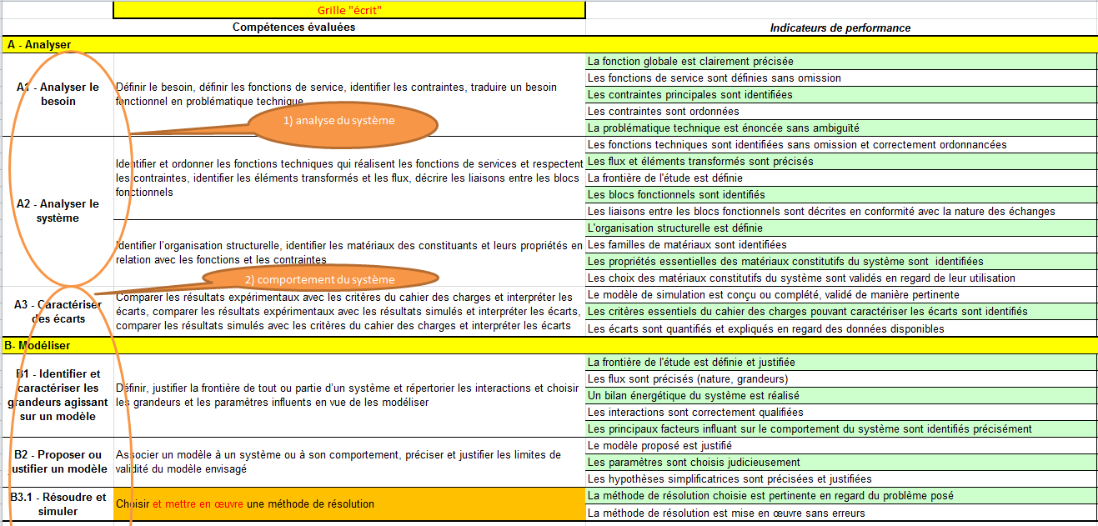
Épreuve orale de contrôle pour le baccalauréat scientifique option SI
3.4) Grille d’évaluation

Slide 10
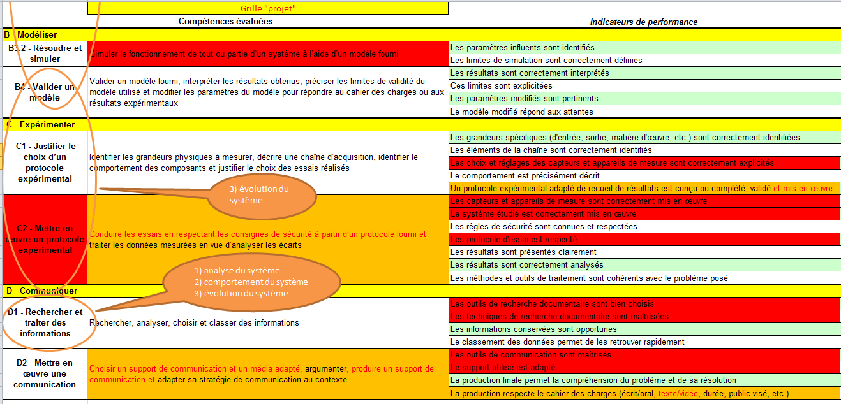
Épreuve orale de contrôle pour le baccalauréat scientifique option SI
3.4) Grille d’évaluation

Slide 11
Épreuve orale de contrôle pour le baccalauréat scientifique option SI
3.5) Remarques générales sur les dossiers
Les documents de présentation utiliseront tous les moyens offerts par les outils numériques :
  Vidéo
  Photos
  Maquette numérique
  Modèle multiphysique
On se limitera au strict nécessaire à la compréhension du système par rapport au questionnement proposé.
L’exploitation des modèles et maquettes doivent pouvoir être réalisées sans logiciels spécifiques (on utilisera captures d’écrans, eDrawings et vidéos).
Tous les supports numériques, mis à disposition des candidats lors de la préparation, pourront être utilisés par le candidat lors de sa présentation devant le jury.

Slide 12
Épreuve orale de contrôle pour le baccalauréat scientifique option SI
3.6) Mise en forme du sujet
Pour une plus grande homogénéité des sujets, les points ci-dessous devront être respectés :
  le corps de texte est saisi avec la police Arial et avec une taille de 12
  points ;
  les marges doivent être de 2 cm au minimum ;
  l'écriture des unités est normalisée ;
  les règles de la typographie française, notamment scientifique, seront impérativement respectées ;
  le format A4 sera privilégié (le format A3 seulement s'il est indispensable à la compréhension).
Quelques rappels :
  les variables mathématiques sont en italique ;
  les chiffres et les unités sont en caractères droits ;
  une espace (nom féminin en typographie) insécable est à insérer entre un nombre et une unité ce qui évite qu’ils soient séparés lors d'un changement de ligne :

Slide 13
Épreuve orale de contrôle pour le baccalauréat scientifique option SI
3.6) Mise en forme du sujet
Quelques rappels :
  minute : min (mn) ; 5 min (durée) ≠ 5′ (angle) ;
  tour par minute : tr∙min⁻¹ ;
  radian : rad (rd) ;
  symbole marquant le produit :
  (attention à la position verticale du point, ce n’est pas le point de la ponctuation).

Slide 14
Épreuve orale de contrôle pour le baccalauréat scientifique option SI
4) Production attendue et échanges de fichiers
Le sujet, les maquettes, les animations, les éléments de corrigé et une proposition de barème seront enregistrés sur un cédérom.
L’arborescence des fichiers sur le cédérom doit être la suivante:
Nom de sujet
SUJET au FORMAT WORD 2007 pour la commission
SUJET (dossier de présentation, dossier travail demandé, dossier ressources)
CORRIGÉ et BARÈME avec des suggestions de questions ouvertes pour l’entretien oral
SUJET À IMPRIMER au FORMAT PDF (dossier de présentation, dossier travail demandé, dossier ressources)
ANIMATIONS À COPIER SUR LE POSTE INFORMATIQUE DU CANDIDAT (documents informatiques de présentation et/ou d’animation, maquettes numériques, logiciels spécifiques libres nécessaires…)

Slide 15
Épreuve orale de contrôle pour le baccalauréat scientifique option SI
4) Production attendue et échanges de fichiers
Les consignes à respecter :
  les documents de type textes devront être enregistrés au format Word 2007 avec l’éditeur d’équations intégré par défaut ;
  pour les maquettes numériques du système et des pièces, des eDrawings, devront être générés sous forme d’exécutables qui ne nécessiteront aucune installation de logiciel pour leur lecture ;
  pour les vidéos, choisir le format « avi » et fournir sur le cédérom le logiciel « VLC portable » libre de droit.

Slide 16
Épreuve orale de contrôle pour le baccalauréat scientifique option SI
5) Un outil d’analyse des dossiers proposés

Slide 17
Épreuve orale de contrôle pour le baccalauréat scientifique option SI
5) Un outil d’analyse des dossiers proposés

Slide 18
Épreuve orale de contrôle pour le baccalauréat scientifique option SI
5) Un outil d’analyse des dossiers proposés

Slide 19
Épreuve orale de contrôle pour le baccalauréat scientifique option SI
5) Un outil d’analyse des dossiers proposés

Slide 20
Épreuve orale de contrôle pour le baccalauréat scientifique option SI
5) Un outil d’analyse des dossiers proposés
Merci de votre attention

